Slide 1
COMPLETAR COLECCIONES
DAVID ARISTIZABAL GIRALDO
ALEJANDRO BEDOYA TABORDA
DARWIN STIVEN HERRERA CARTAGENA
JOHAN SEBASTIAN AYALA OSPINA

Slide 2
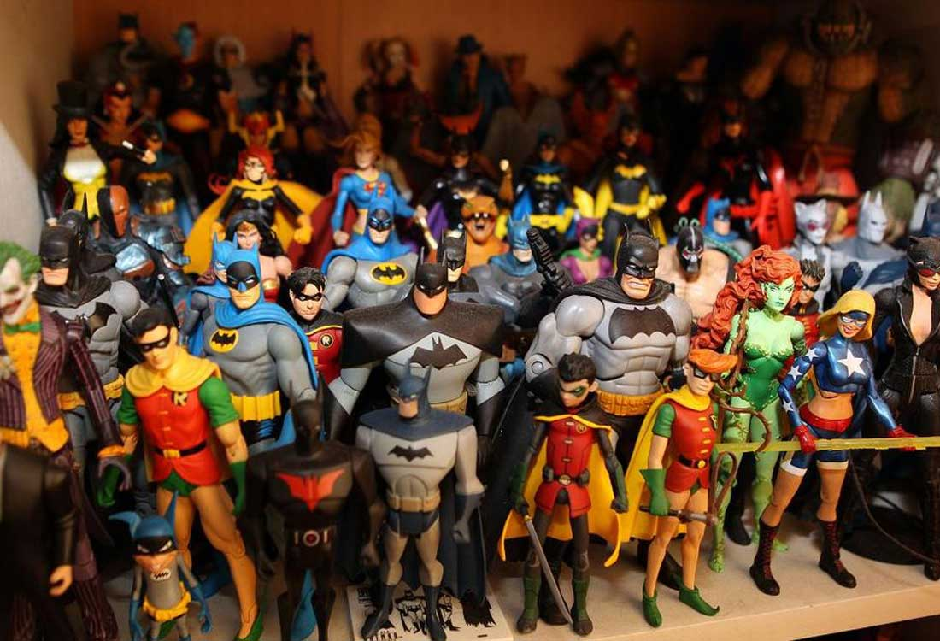
PROBLEMA A RESOLVER
Muchas personas tienen como hobby la colección de diversos objetos, sin embargo en muchas ocasiones se les dificulta ampliar o terminar su colección ya que no cuentan con un círculo de personas a las cuales recurrir para buscar los objetos faltantes de su colección, es decir, no existe una comunidad de coleccionistas donde se puedan hacer trueques y/o intercambios con el fin de completar sus colecciones.

Slide 3
SOLUCIÓN
La solución que pensamos y planteamos es la creación de una aplicación móvil en la cual se van a almacenar información de diversas colecciones para que los interesados ingresen a buscar o publicar sus piezas de colección.
En pocas palabras buscamos crear una comunidad virtual de coleccionistas donde puedan:
Publicar los objetos que le sobran de su colección.
Buscar y enterarse sobre los objetos que le faltan a su colección.
Subastar colecciones enteras o partes de esta.
Requerir objetos que aún no están publicados.
Etc.

Slide 4
DIAGRAMA
https://app.diagrams.net/#G1K-uiEFc9mD6FYkHpz0OB05mgt9QL4njJ

